Slide 1
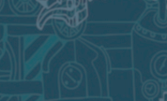
Прокач.Программисты.
Август 2020.

Slide 2
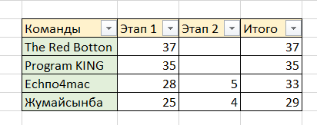
Результаты

Slide 3
UI
Интерфейс пользователя (user interface или сокращенно UI) – это интерфейс, с помощью которого человек может управлять программным обеспечением или аппаратным оснащением.

Slide 4

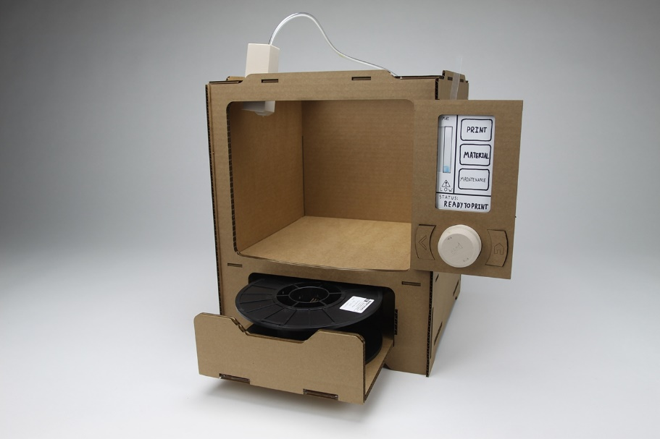
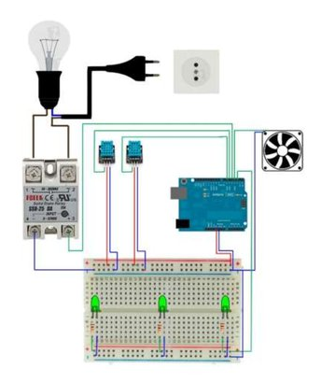
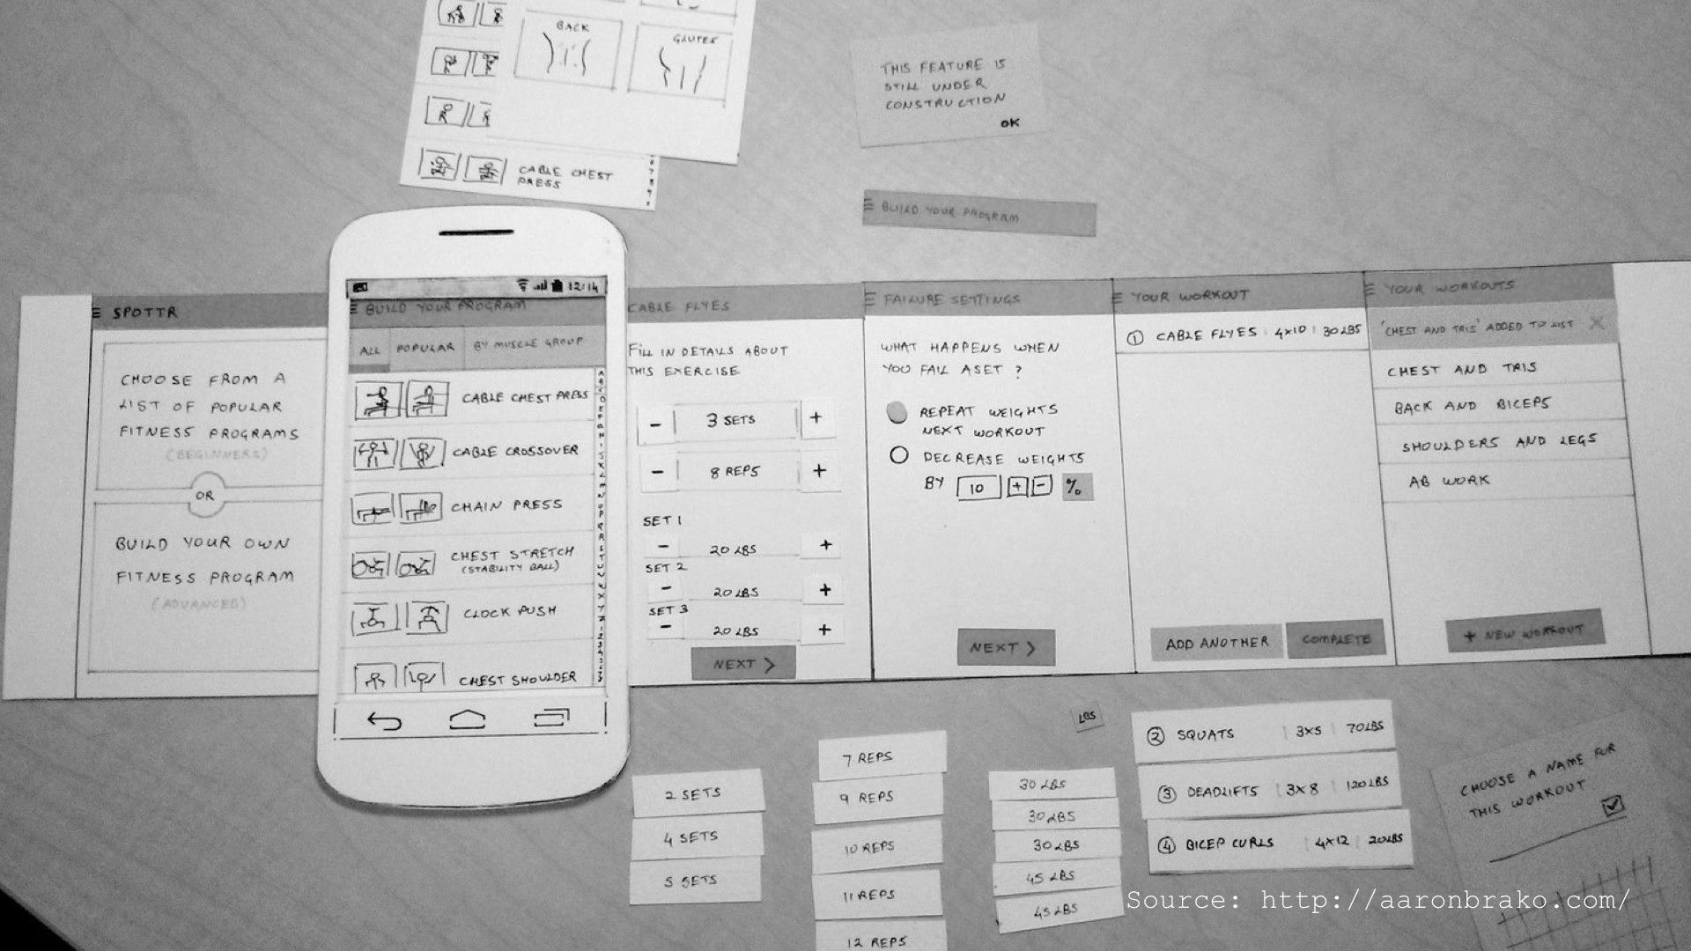
Прототипирование

Slide 5
Тестирование UI
UI — это User Interface (дословно «пользовательский интерфейс»)
Зачем нужно тестировать UI?
- экономия времени
- экономия денег
- увеличить надёжность приложения

Slide 6
Основные критерии при создании интерфейса
Адаптивность (как располагается контент)
Дизайн (фон, кнопки(формат, цвет))
Допустимая форма кнопок – прямоугольник, круг, овал, квадратной. Можно задать ширину, высоту, радиус – на выбор автору. Дизайн (фон, кнопки(формат, цвет))

Slide 7
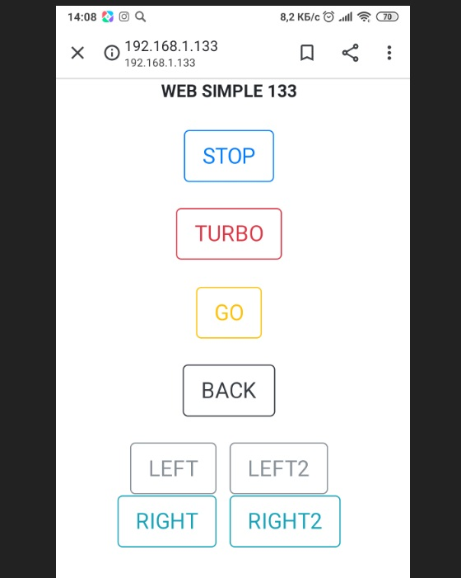
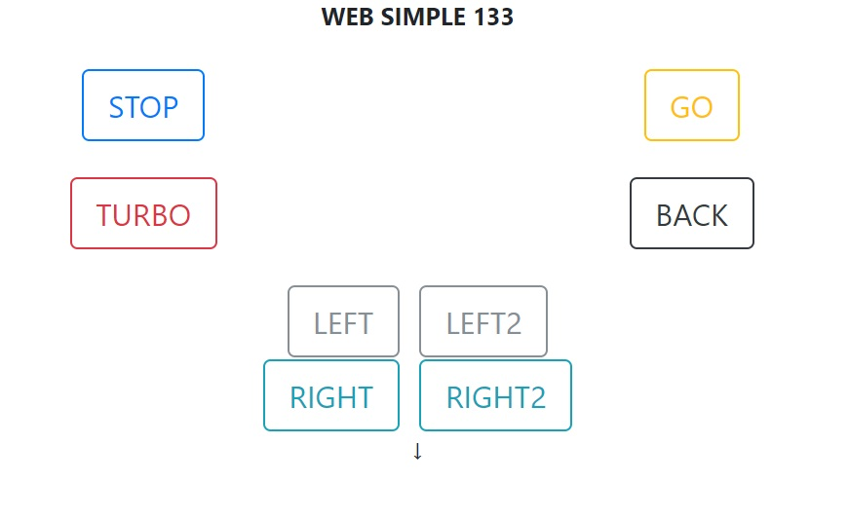

Slide 8
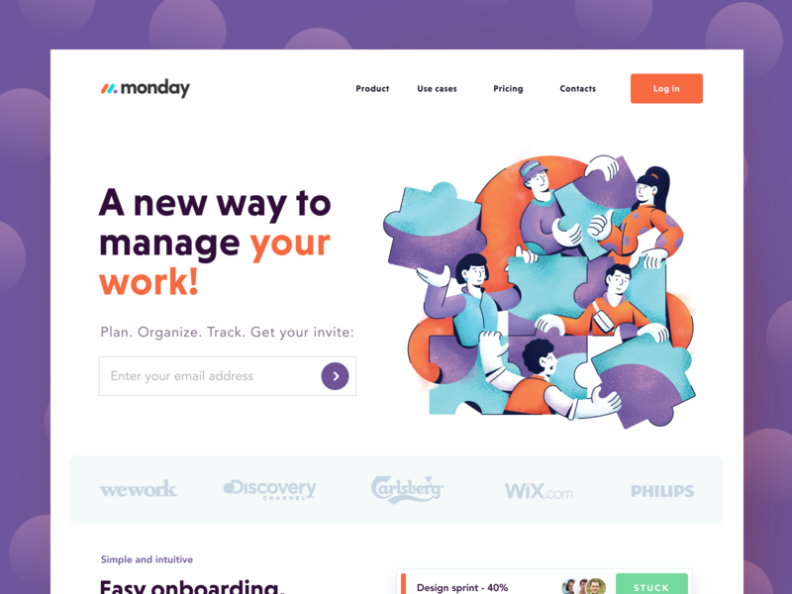
Тренды UI дизайна
Кастомные иллюстрации
Adobe Photoshop, Adobe Illustrator and Affinity.

Slide 9
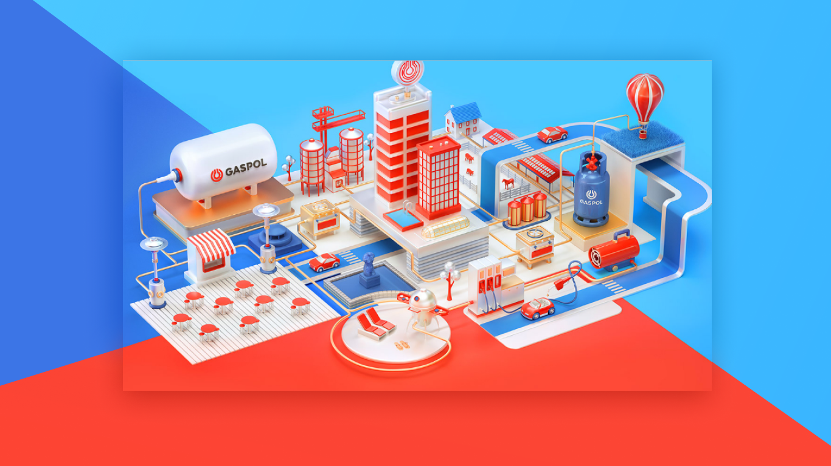
Тренды UI дизайна
Изометрический дизайн
https://workingnotworking.com/

Slide 10
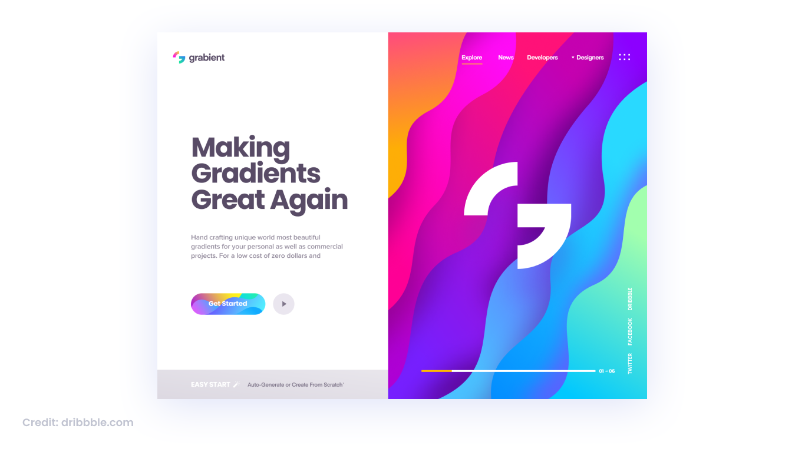
Тренды UI дизайна
Градиент и яркие цвета

Slide 11
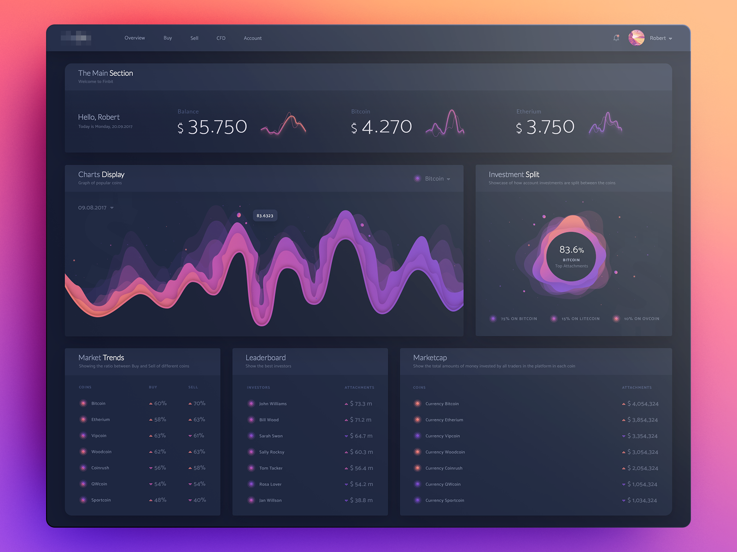
Тренды UI дизайна
Тёмный фон
(темный фон затягивает,
на него приятно смотреть)
https://cdn-images-1.medium.com/

Slide 12
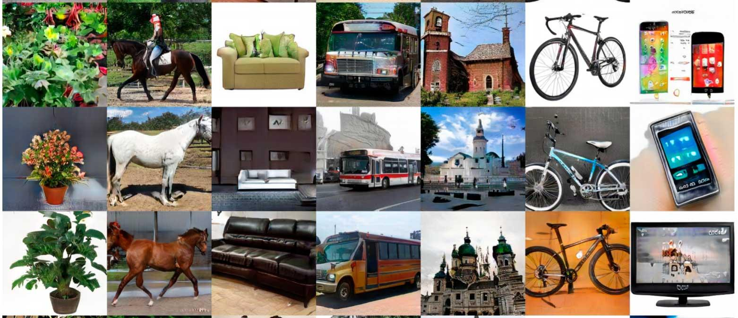

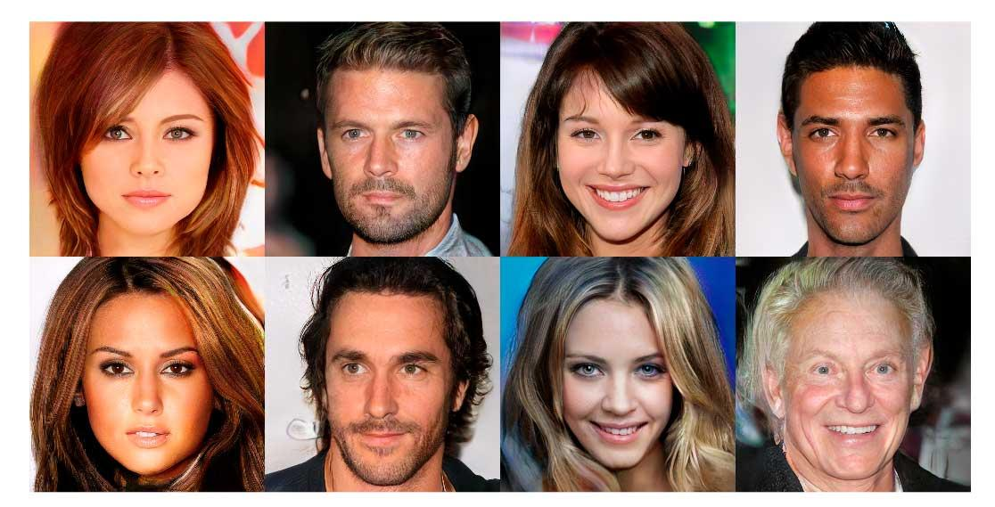
Тренды UI дизайна
Естественные фотографии

Slide 13
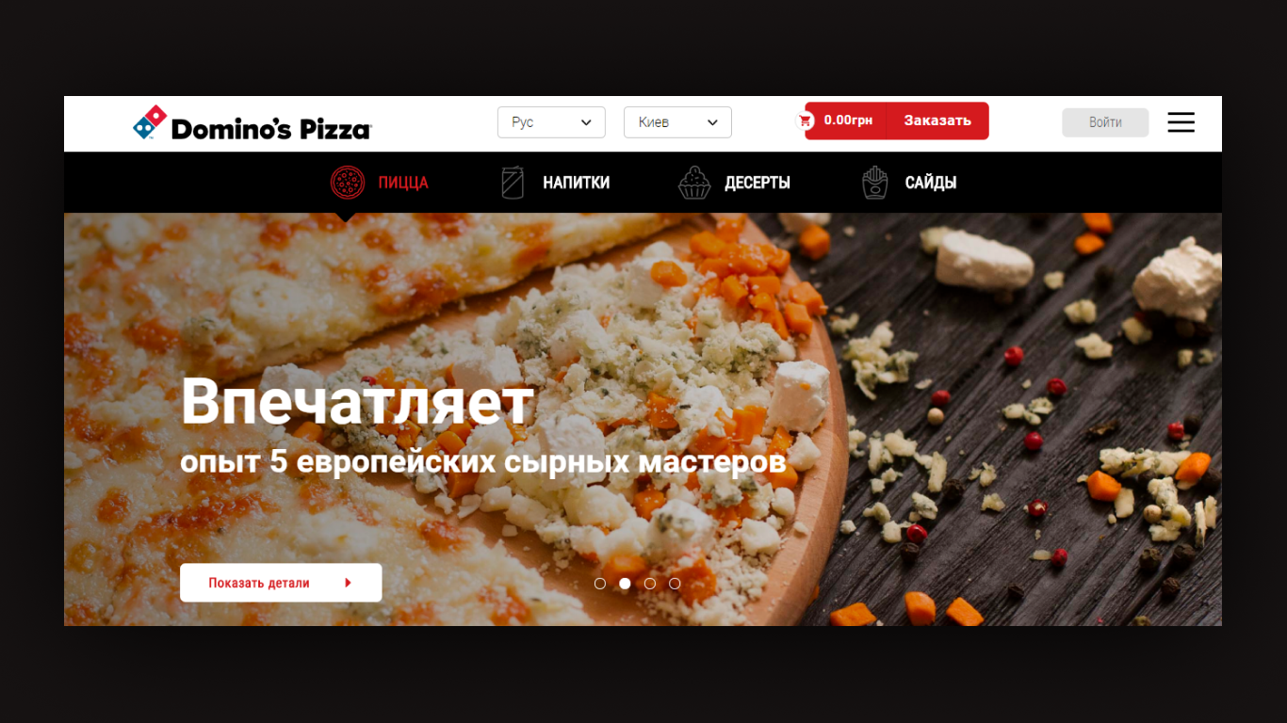

Slide 14
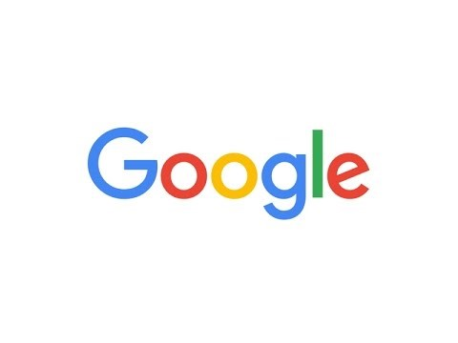
Тренды UI дизайна
Анимации

Slide 15
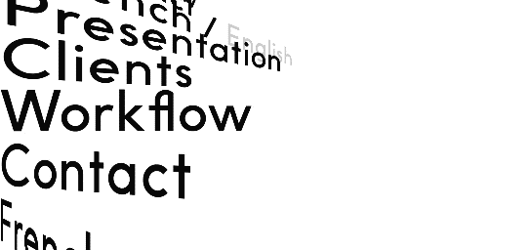

Тренды UI дизайна
Брутализм (вызов устоявшимся
нормам дизайна, ведь позволяет
нарушать всевозможные правила:
забыть о симметрии, текстурах,
оверлее, тенях, градиенте,
комбинировать несочетаемые
шрифты и в общем быть
кричаще неправильным).

Slide 16
Задание
Создать прототип интерфейса, согласно условию адаптивности.
Продумать анимацию лого в VR

